Slide 1


Slide 2






تعيين تلميذ(ة) للإجابة .
توجيهات و شرح التعليمات .
عرض فيديو .
المرور بين الصفوف للمساعدة
و تصحيح الإنجازات
عمل في ثنائيات .
نهاية الشريط، المرور إلى الشريحة الموالية.

Slide 3

هيكلة حصص الأسبوع التربوي
اليوم 4 -
اليوم 1 -
أنشطة اعتيادية (10د) .
ورشة القراءة : استثمار النص 50 د.
إملاء (25د) .
أنشطة اعتيادية (10د).
معجم (25د) .
ورشة الاستماع والتحدث (30د) .
الكلمات البصرية+ القراءة المشتركة(20د) .
اليوم 5 -
اليوم2 -
أنشطة اعتيادية (10د) .
ورشة القراءة (40د) .
التعبير الكتابي (35د) .
أنشطة اعتيادية (10د) .
ورشة الاستماع والتحدث 30د) .
ورشة القراءة (45د) .
اليوم 6 -
اليوم 3 -
أنشطة اعتيادية (10د) .
ورشة القراءة: الطلاقة و الفهم (30د) .
استماع و تحدث: توليف (15د) .
التعبير الكتابي: (30د) .
أنشطة اعتيادية (10د) .
ورشة الاستماع والتحدث (30د) .
ورشة القراءة (45د) .
Révision
Lecture offerte

Slide 4









هيكلة حصة اليوم
- 01 النشاط الاعتيادي
طلاقة
- 02معجم
إستراتيجية الضد
- 03استماع وتحدث
أنامل جدتي: توظيف الفعل الكلامي«أشرح»
- 04قراءة
الكلمات البصرية (كُلَّ ــــ فيما ــــ بَلى ــــ بَعْدَ ــــ هذا)
القراءة المشتركة

Slide 5

عند نهاية الحصة
على الأقل % 80 من المتعلمين سيكونون قادرين على:
تَوْظيفِ إسْتْراتيجِيَّةِ شبكة الضد لتحديد معنى كلمة جديدة.
تعرف وتوظيف الفعل الكلامي «أشرح» في وضعيات جديدة.
قراءة الكلمات البصرية ونص القراءة المشتركة بطلاقة.

Slide 6


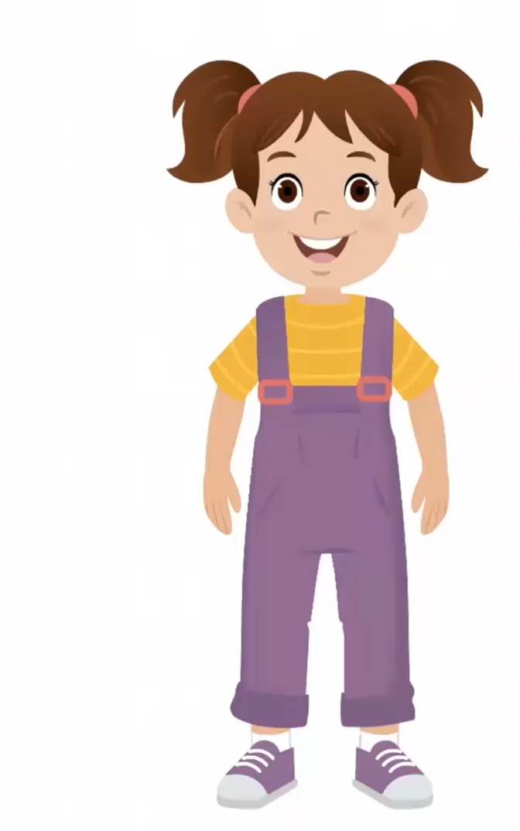
مرحبا بكم. سننطلق في حصة اللغة العربية.
اختــتام الحــصة
قراءة
استـماع وتحدث
معــــــــــجم
افتتاح الحصة

Slide 7




قبل أن نبدأ حصة اليوم نتذكر شروط الحصول على نجمة التميز.
اختــتام الحــصة
قراءة
استـماع وتحدث
معــــــــــجم
افتتاح الحصة
أُنْصِتُ وأَنْتَبِهُ جَيِّداً لِلدَّرْسِ.
أُشارِكُ دونَ ٱلْخَوْفِ مِنَ ٱلْخَطَأِ.
دونَ أَنْ أَقِفَ، أَرْفَعُ أُصْبُعي لِلْإجابَةِ.

Slide 8

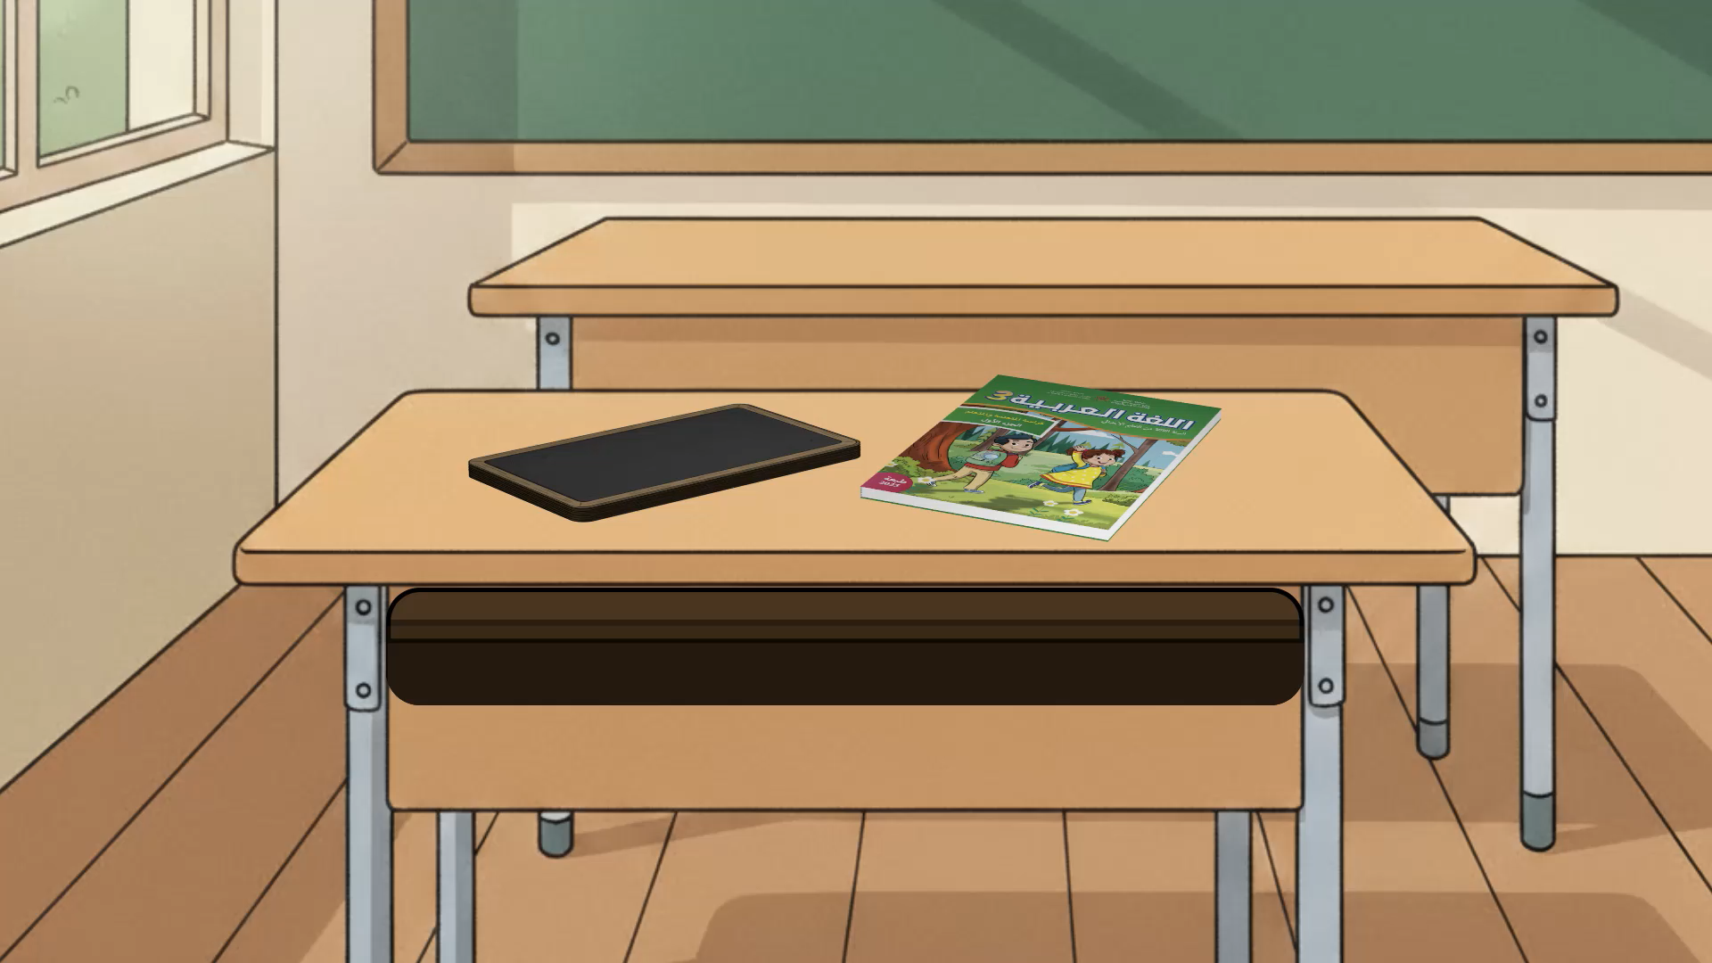
ضعوا اللوحة والكراسة في القمطر.
اختــتام الحــصة
قراءة
استـماع وتحدث
معــــــــــجم
افتتاح الحصة

Slide 9

افتتاح الحصة
أنشطة اعتيادية
طلاقة

Slide 10




نبدأ بالتدرب على قراءة فقرة بدقة وسرعة. نتذكر شروط القراءة بطلاقة.
اختــتام الحــصة
قراءة
استـماع وتحدث
معــــــــــجم
افتتاح الحصة
أَنْطِقُ ٱلْكَلِماتِ بِشَكْلٍ صَحيحٍ؛
أَسْتَرْسِلُ بِوَصْلِ ٱلْكَلِماتِ بَعْضها بِبَعْضٍ؛
لا أَنْطِقُ هَمْزَةَ ٱلْوَصْلِ وَسَطَ ٱلْكَلامِ؛
أَلْتَزِمُ ٱلْوَقْفَ عِنْدَ عَلاماتِ ٱلتَّرْقيمِ؛

Slide 11
ستتدربون في هذه الحصة على قراءة فقرة بدقة وسرعة. سأقرأ ــــ تابعوا جيدا.
اختــتام الحــصة
قراءة
استـماع وتحدث
معــــــــــجم
افتتاح الحصة
في زاوِيَةٍ هَادِئَةٍ فِي ٱلمَنْزِلِ، جَلَسَ سامي يُتابِعُ بِإِعْجَابٍ أَنامِلَ جَدَّتِهِ ٱلْمَاهِرَةَ وَهِيَ تَتَراقَصُ بَيْنَ خُيوطِ ٱلصّوفِ ٱلْمُلَوَّنَةِ. كَانَتْ تَصْنَعُ لَهُ سَريدَةً دافِئَةً ٱسْتِعْداداً لِبَرْدِ مَوْسِمِ ٱلشِّتاءِ، وَبَيْنَ ٱلْحينِ وَٱلْآخَرِ تَرْفَعُ نَظَراتِها إِلَيْهِ مُبْتَسِمَةً بِحَنانٍ.

Slide 12

الآن سنمر لتحدي الطلاقة. سأسحب 5أسماء.
اختــتام الحــصة
قراءة
استـماع وتحدث
معــــــــــجم
افتتاح الحصة
تَحَدّي ٱلطَّلاقَةِ

Slide 13
أنادي على التلميذ الأول: .......................... (تناقش الأخطاء بعد كل قراءة وتوضح كيفية تجاوزها).
اختــتام الحــصة
قراءة
استـماع وتحدث
معــــــــــجم
افتتاح الحصة
في زاوِيَةٍ هَادِئَةٍ فِي ٱلمَنْزِلِ، جَلَسَ سامي يُتابِعُ بِإِعْجَابٍ أَنامِلَ جَدَّتِهِ ٱلْمَاهِرَةَ وَهِيَ تَتَراقَصُ بَيْنَ خُيوطِ ٱلصّوفِ ٱلْمُلَوَّنَةِ. كَانَتْ تَصْنَعُ لَهُ سَريدَةً دافِئَةً ٱسْتِعْداداً لِبَرْدِ مَوْسِمِ ٱلشِّتاءِ، وَبَيْنَ ٱلْحينِ وَٱلْآخَرِ تَرْفَعُ نَظَراتِها إِلَيْهِ مُبْتَسِمَةً بِحَنانٍ.

Slide 14
أبطال الطلاقة هم ...........................................................................
اختــتام الحــصة
قراءة
استـماع وتحدث
معــــــــــجم
افتتاح الحصة
تَحَدّي ٱلطَّلاقَةِ

Slide 15
معجم
معجم
إستراتيجية الضد.

Slide 16
ستتعلمون اليوم في حصة المعجم إستراتيجية الضد.
اختــتام الحــصة
قراءة
استـماع وتحدث
معــــــــــجم
نشاط اعتيادي
إِسْتراتيجِيَّةُ ٱلضِّدِّ

Slide 17

شاهدوا كيف سيوظف مجد إستراتيجية الضد.
اختــتام الحــصة
قراءة
استـماع وتحدث
معــــــــــجم
نشاط اعتيادي

Slide 18
الآن؛ سنطبق الإستراتيجية خطوة خطوة. نكمل الجملة الثانية بضد كلمة «ساخن». ماذا سنفعل؟
اختــتام الحــصة
قراءة
استـماع وتحدث
معــــــــــجم
نشاط اعتيادي
أُرَكِّبُ ٱلْكَلِمَةِ في جُمْلَةٍ
وَأَتَحَقَّقُ مِنَ ٱلْمَعْنى.
أَبْحَثُ عَنْ ضِدِّ ٱلْكَلِمَةِ
أَقْـــرَأُ الْكَلِمَةَ وَأُحَدِّدُ نَوْعَها
اَلْجَوُّ ساخِنٌ في فَصْلِ ٱلصَّيْفِ.
اَلْجَوُّ ........... في فَصْلِ ٱلشِّتاءِ.

Slide 19
نقرأ الكلمة: ساخن. ثم نحدد نوعها.
اختــتام الحــصة
قراءة
استـماع وتحدث
معــــــــــجم
نشاط اعتيادي
أُرَكِّبُ ٱلْكَلِمَةِ في جُمْلَةٍ
وَأَتَحَقَّقُ مِنَ ٱلْمَعْنى.
أَبْحَثُ عَنْ ضِدِّ ٱلْكَلِمَةِ
أَقْـــرَأُ الْكَلِمَةَ وَأُحَدِّدُ نَوْعَها
اَلْجَوُّ ساخِنٌ في فَصْلِ ٱلصَّيْفِ.
اَلْجَوُّ ........... في فَصْلِ ٱلشِّتاءِ.

Slide 20
ساخن اسم. ماذا سنفعل بعد ذلك؟
اختــتام الحــصة
قراءة
استـماع وتحدث
معــــــــــجم
نشاط اعتيادي
أُرَكِّبُ ٱلْكَلِمَةِ في جُمْلَةٍ
وَأَتَحَقَّقُ مِنَ ٱلْمَعْنى.
أَبْحَثُ عَنْ ضِدِّ ٱلْكَلِمَةِ
أَقْـــرَأُ الْكَلِمَةَ وَأُحَدِّدُ نَوْعَها
اَلْجَوُّ ساخِنٌ في فَصْلِ ٱلصَّيْفِ.
اَلْجَوُّ ........... في فَصْلِ ٱلشِّتاءِ.

Slide 21
نبحث عن اسم له معنى مضاد لـــكلمة «ساخن».
اختــتام الحــصة
قراءة
استـماع وتحدث
معــــــــــجم
نشاط اعتيادي
أُرَكِّبُ ٱلْكَلِمَةِ في جُمْلَةٍ
وَأَتَحَقَّقُ مِنَ ٱلْمَعْنى.
أَبْحَثُ عَنْ ضِدِّ ٱلْكَلِمَةِ
أَقْـــرَأُ الْكَلِمَةَ وَأُحَدِّدُ نَوْعَها
اَلْجَوُّ ساخِنٌ في فَصْلِ ٱلصَّيْفِ.
اَلْجَوُّ ........... في فَصْلِ ٱلشِّتاءِ.

Slide 22
جيد. ضد كلمة ساخن هو بارد. أكتبها ثم أقرأ الجملة لأتحقق من المعنى.
اختــتام الحــصة
قراءة
استـماع وتحدث
معــــــــــجم
نشاط اعتيادي
أُرَكِّبُ ٱلْكَلِمَةِ في جُمْلَةٍ
وَأَتَحَقَّقُ مِنَ ٱلْمَعْنى.
أَبْحَثُ عَنْ ضِدِّ ٱلْكَلِمَةِ
أَقْـــرَأُ الْكَلِمَةَ وَأُحَدِّدُ نَوْعَها
اَلْجَوُّ ساخِنٌ في فَصْلِ ٱلصَّيْفِ.
اَلْجَوُّ بارِدٌ في فَصْلِ ٱلشِّتاءِ.

Slide 23
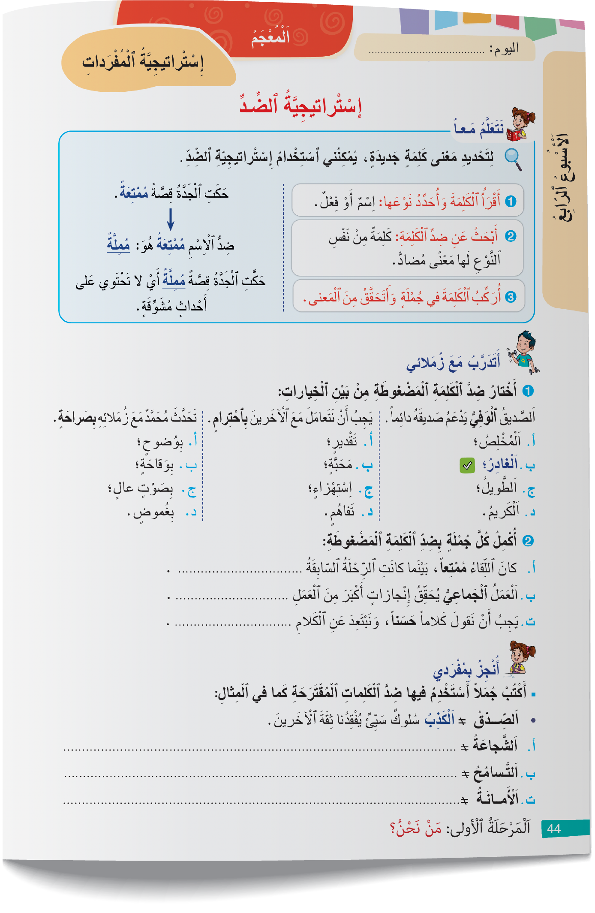
خذوا الكراسة ص 44. اكتبوا تاريخ اليوم.
اختــتام الحــصة
قراءة
استـماع وتحدث
معــــــــــجم
نشاط اعتيادي

Slide 24


من يقرأ التعليمة 1؟ من يقرأ المثال؟ أنجزوا كما في المثال.(دقيقتان)
اختــتام الحــصة
قراءة
استـماع وتحدث
معــــــــــجم
نشاط اعتيادي

Slide 25

في ثنائيات كل واحد يوضح لزميله كيف توصل إلى الجواب. (دقيقة واحدة).
اختــتام الحــصة
قراءة
استـماع وتحدث
معــــــــــجم
نشاط اعتيادي

Slide 26
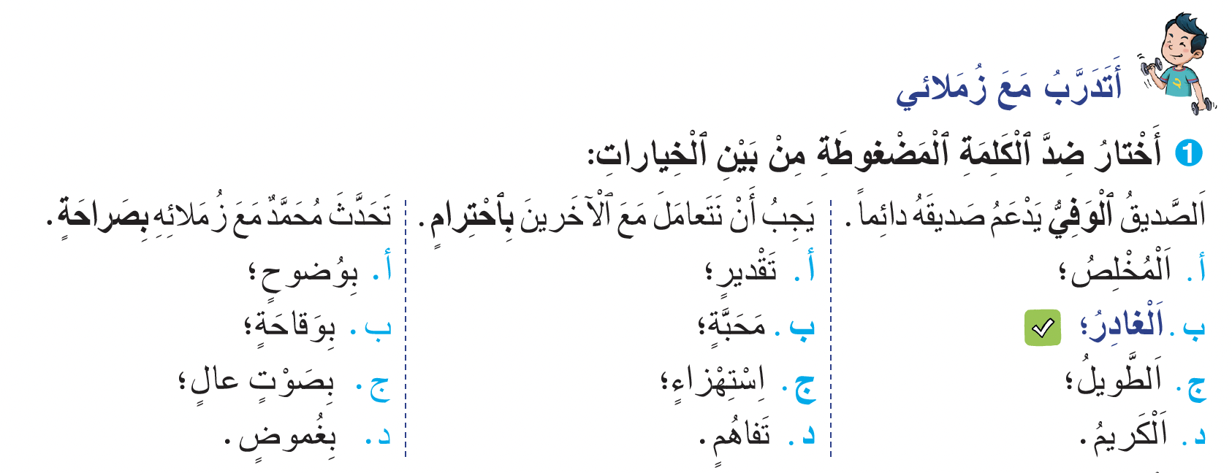
نصحح. من يقرأ الجملة؟ ما ضد الكلمة البارزة فيها؟ صححوا.
اختــتام الحــصة
قراءة
استـماع وتحدث
معــــــــــجم
نشاط اعتيادي

Slide 27

من يقرأ التعليمة الثانية؟ أنجزوا. أمامكم دقيقتان.
اختــتام الحــصة
قراءة
استـماع وتحدث
معــــــــــجم
نشاط اعتيادي

Slide 28
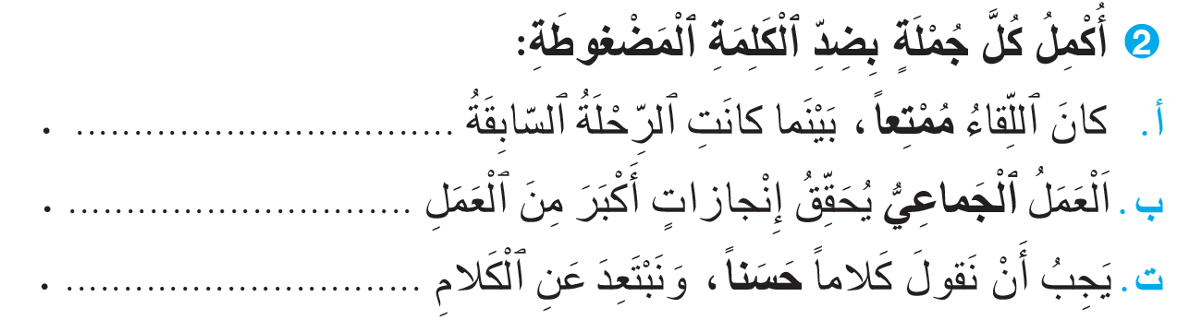
في ثنائيات وضح لزميلك كيف فعلت؟ أمامكم دقيقة واحدة.
اختــتام الحــصة
قراءة
استـماع وتحدث
معــــــــــجم
نشاط اعتيادي

Slide 29
نصحح. سأعين من يقرأ الجملة ويقدم الجواب.
اختــتام الحــصة
قراءة
استـماع وتحدث
معــــــــــجم
نشاط اعتيادي
مُــمِلَّـةً
ٱلْفَرْدِيِّ
ٱلْقَبيحِ

Slide 30
استماع وتحدث
استماع وتحدث
أنامل جدتي: توظيف الفعل الكلامي «أشرح».

Slide 31
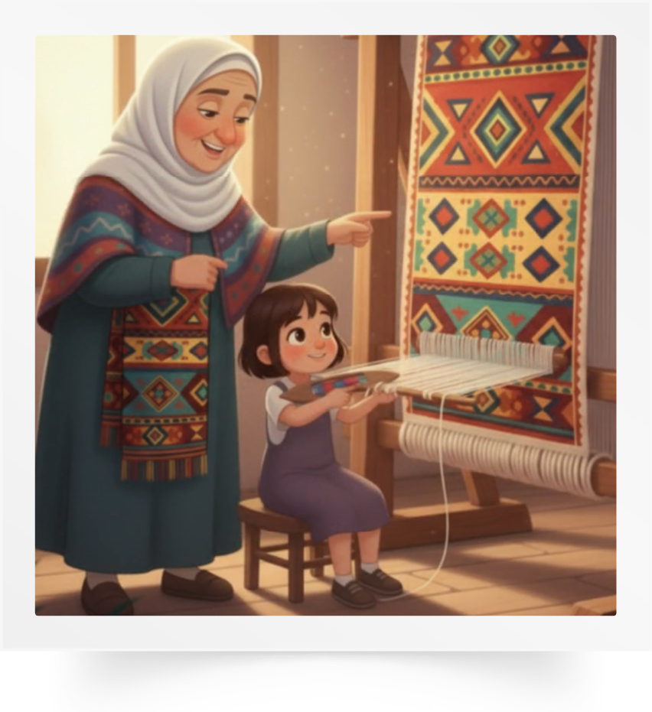
نمر إلى حصة الاستماع والتحدث. من يذكرنا بعنوان الحكاية التي تعرفنا عليها في الأسبوع الماضي؟
اختــتام الحــصة
قراءة
استـماع وتحدث
معــــــــــجم
نشاط اعتيادي
؟

Slide 32
عنوان حكايتنا هو: أنامل جدتي.
اختــتام الحــصة
قراءة
استـماع وتحدث
معــــــــــجم
نشاط اعتيادي
أنامل جدتي

Slide 33
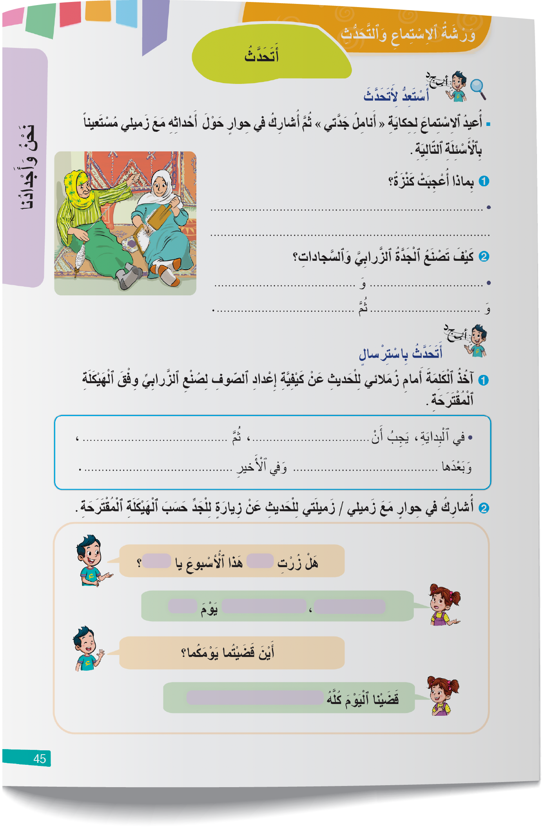
خذوا الكراسة ص 45. من يقرأ التعليمة؟ ما المطلوب؟
اختــتام الحــصة
قراءة
استـماع وتحدث
معــــــــــجم
نشاط اعتيادي

Slide 34

سأعيد تسميع الحكاية. أنصتوا جيدا لتستطيعوا الإجابة عن السؤالين.
اختــتام الحــصة
قراءة
استـماع وتحدث
معــــــــــجم
نشاط اعتيادي
إدراج فيديو الحكاية

Slide 35

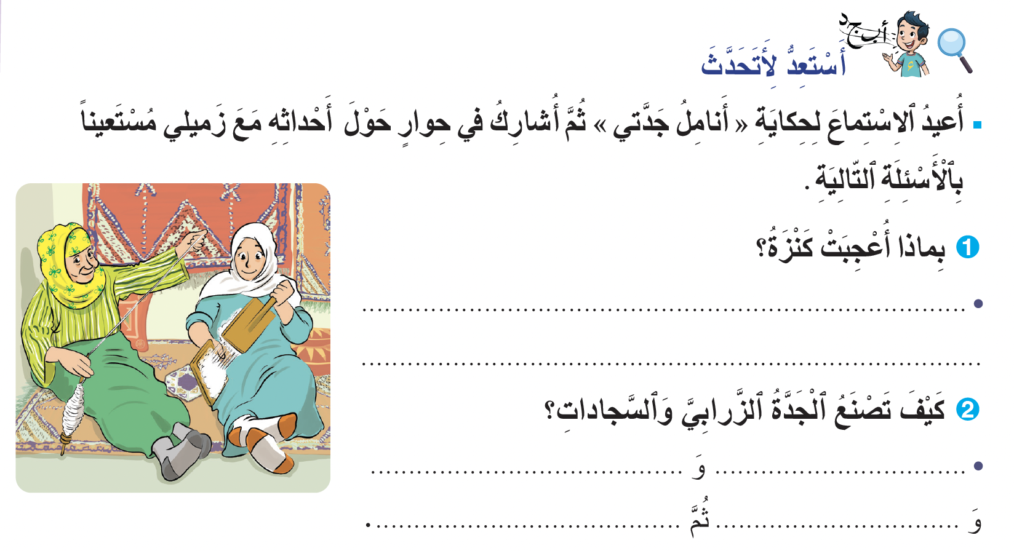
في ثنائيات استعينوا بما سمعتموه وبالمشهد للإجابة عن السؤالين. أمامكم ثلاث دقائق.
اختــتام الحــصة
قراءة
استـماع وتحدث
معــــــــــجم
نشاط اعتيادي

Slide 36

نصحح. سأعين ثنائيا ليقدم إجابته. الأول يطرح السؤال والثاني يجيب. (5 دقائق).
اختــتام الحــصة
قراءة
استـماع وتحدث
معــــــــــجم
نشاط اعتيادي

Slide 37
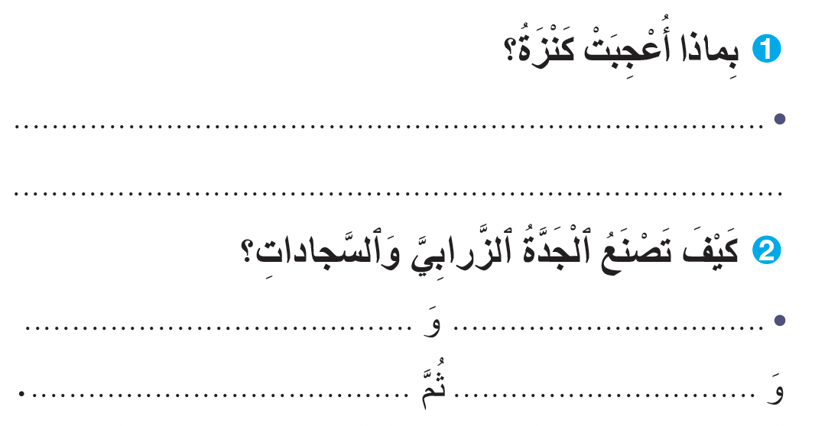
من يقرأ؟ تلميذ يطرح السؤال وآخر يجيب.
اختــتام الحــصة
قراءة
استـماع وتحدث
معــــــــــجم
نشاط اعتيادي
أُعْجِبَتْ كَنْزَةُ بِالْمُلاءَةِ وبِبَراعَةِ جَدَّتِها في صُنْعِ ٱلزَّرابي وَٱلسَّجّاداتِ وَٱلْأَغْطِيَةِ ٱلْجَميلَةِ.
تُجَفِّفُهُ وَتَمْشُطُهُ
تَجْمَعُ ٱلصّوفَ وَتُنَظِّفُهُ
تَنْسُجُهُ وَتَصْنَعُ بِهِ ٱلزَّرابِيَّ وَٱلسَّجّاداتِ.
تُلَوِّنُهُ وَ تَغْزِلُهُ

Slide 38
أقرأ ثم أختار العبارة الصحيحة.
اختــتام الحــصة
قراءة
استـماع وتحدث
معــــــــــجم
نشاط اعتيادي
عِنْدَما تَحَدَّثَتِ ٱلْأُمُّ عَنْ خُطْواتِ إِعْدادِ ٱلصّوفِ، كانَتْ:
تَشْرَحُ
تَسْأَلُ
تَعْتَذِرُ
تُعاتِبُ

Slide 39
من يقرأ؟
اختــتام الحــصة
قراءة
استـماع وتحدث
معــــــــــجم
نشاط اعتيادي
عِنْدَما تَحَدَّثَتِ ٱلْأُمُّ عَنْ خُطْواتِ إِعْدادِ ٱلصّوفِ، كانَتْ:
تَشْرَحُ
أَيْ تُوَضِّحُ شَيْئاً غامِضاً

Slide 40
لشرح خُطْواتِ عَمَلٍ ما نستعمل عبارات الشرح مثل....
اختــتام الحــصة
قراءة
استـماع وتحدث
معــــــــــجم
نشاط اعتيادي
لِكَيْ .............................................................................................................. نَقومُ في ٱلْبِدايَةِ بِـــــ ..................................................
ثُمَّ ..................................................................................... وَبَعْدَها ............................................... وَفي ٱلْأَخيرِ .........................................................

Slide 41

في حياتنا نحتاج لتقديم الشرح في مواقف. منها:
اختــتام الحــصة
قراءة
استـماع وتحدث
معــــــــــجم
نشاط اعتيادي
عِنْدَما نُريدُ تَوْضيحَ:
طَريقَةِ صُنْعِ لُعْبَةٍ؛
كَيْفِيَّةِ إِعْدادِ مَشْروعٍ؛
كَيْفِيَّةِ تَشْغيلِ ٱلْحاسوبِ؛
كَيْفِيَّةِ تَحْقيقِ ٱلنَّجاحِ؛
إِسْتراتيجِيَّةِ ٱلْفَهْمِ؛ ...

Slide 42
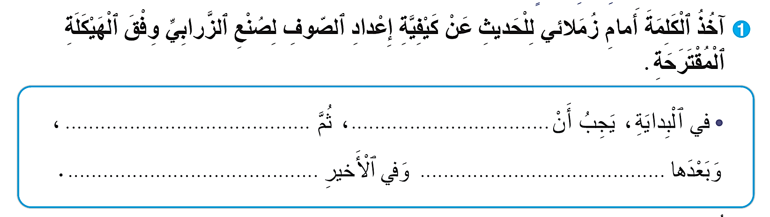
الآن ستستعدون لأخذ الكلمة لشرح كيفية إعداد الصوف لصنع الزرابي. استعينوا بالهيكل.
اختــتام الحــصة
قراءة
استـماع وتحدث
معــــــــــجم
نشاط اعتيادي

Slide 43

سأعين من يشرح كيفية إعداد الصوف. استمعوا. ما رأيكم؟ آخر؟
اختــتام الحــصة
قراءة
استـماع وتحدث
معــــــــــجم
نشاط اعتيادي

Slide 44
قراءة
قراءة
الكلمات البصرية (عن ـــــ مما ـــــ من ـــــ هو ـــــ ماذا ـــــ ولقد ـــــ هيا ـــــ وأنا)
القراءة المشتركة.

Slide 45
ستتدربون على قراءة كلمات نصادفها في النصوص التي نقرؤها. ستساعدنا على القراءة بسرعة.
اختــتام الحــصة
قراءة
استـماع وتحدث
معــــــــــجم
نشاط اعتيادي
اَلْكَلِماتُ ٱلْبَصَرِيَّةُ

Slide 46
ستتدربون على قراءة كلمات ستساعدنا على قراءة النصوص بسرعة. سأقرأ الكلمات تابعوا معي.
اختــتام الحــصة
قراءة
استـماع وتحدث
معــــــــــجم
نشاط اعتيادي
هُوَ
مِنْ
مِمّا
عَنْ
وَأَنا
هَيّا
وَلَقَدْ
ماذا

Slide 47
الآن دوركم. ستقرؤون الكلمات قبل أن تختفي. من يقرأ؟
اختــتام الحــصة
قراءة
استـماع وتحدث
معــــــــــجم
نشاط اعتيادي
هُوَ
ماذا
وَأَنا
وَلَقَدْ
مِمّا
هَيّا
عَنْ
مِنْ

Slide 48
من يقرأ؟
اختــتام الحــصة
قراءة
استـماع وتحدث
معــــــــــجم
نشاط اعتيادي
هُوَ
وَأَنا
ماذا
مِمّا
وَلَقَدْ
مِنْ
عَنْ
هَيّا

Slide 49
من يقرأ؟
اختــتام الحــصة
قراءة
استـماع وتحدث
معــــــــــجم
نشاط اعتيادي
عَنْ
وَلَقَدْ
وَأَنا
مِمّا
هَيّا
مِنْ
ماذا
هُوَ

Slide 50
والآن ستتدربون على قراءة فقرة بدقة وسرعة. نتذكر أولا قواعد القراءة بطلاقة. من يقرأ؟
اختــتام الحــصة
قراءة
استـماع وتحدث
معــــــــــجم
نشاط اعتيادي
أَنْطِقُ ٱلْكَلِماتِ بِشَكْلٍ صَحيحٍ؛
أَسْتَرْسِلُ بِوَصْلِ ٱلْكَلِماتِ بَعْضها بِبَعْضٍ؛
لا أَنْطِقُ هَمْزَةَ ٱلْوَصْلِ وَسَطَ ٱلْكَلامِ؛
أَلْتَزِمُ ٱلْوَقْفَ عِنْدَ عَلاماتِ ٱلتَّرْقيمِ؛

Slide 51
سأقرأ ــــ تابعوا جيدا .
اختــتام الحــصة
قراءة
استـماع وتحدث
معــــــــــجم
نشاط اعتيادي
اَلرَّحَلاتُ مَعَ ٱلْعائلَةِ
يا لَرَوْعَةِ ٱلرَّحَلاتِ مَعَ عائِلَتي، نَرْكَبُ ٱلسَّيّارَةَ وَنُغَنّي بِفَرَحٍ. نَزورُ ٱلشّاطِئَ وَنَبْني قُصوراً مِنَ ٱلرَّمْلِ. أَبي يَلْتَقِطُ ٱلصُّوَرَ، وَأُمّي تُعِدُّ لَنا طَعاماً شَهِيّاً. أَخي ٱلصَّغيرُ يَجْمَعُ ٱلْأَصْدافَ ٱلْجَميلَةَ، وَأَنا أَسْبَحُ في ٱلْمِياهِ ٱلصّافِيَةِ. في ٱلْمَساءِ نَجْلِسُ حَوْلَ ٱلنّارِ، نَشْوي ٱلطَّعامَ، وَنَحْكي ٱلْقِصَصَ ٱلْمُضْحِكَةَ.

Slide 52
اَلآن سنقرأ معا. انتبهوا.
اختــتام الحــصة
قراءة
استـماع وتحدث
معــــــــــجم
نشاط اعتيادي
اَلرَّحَلاتُ مَعَ ٱلْعائلَةِ
يا لَرَوْعَةِ ٱلرَّحَلاتِ مَعَ عائِلَتي، نَرْكَبُ ٱلسَّيّارَةَ وَنُغَنّي بِفَرَحٍ. نَزورُ ٱلشّاطِئَ وَنَبْني قُصوراً مِنَ ٱلرَّمْلِ. أَبي يَلْتَقِطُ ٱلصُّوَرَ، وَأُمّي تُعِدُّ لَنا طَعاماً شَهِيّاً. أَخي ٱلصَّغيرُ يَجْمَعُ ٱلْأَصْدافَ ٱلْجَميلَةَ، وَأَنا أَسْبَحُ في ٱلْمِياهِ ٱلصّافِيَةِ. في ٱلْمَساءِ نَجْلِسُ حَوْلَ ٱلنّارِ، نَشْوي ٱلطَّعامَ، وَنَحْكي ٱلْقِصَصَ ٱلْمُضْحِكَةَ.

Slide 53
كل ثنائي سيقرأ الفقرة قراءة معبرة، للفوز عليكما القراءة قراءة معبرة وبصوت واحد.
اختــتام الحــصة
قراءة
استـماع وتحدث
معــــــــــجم
نشاط اعتيادي
اَلرَّحَلاتُ مَعَ ٱلْعائلَةِ
يا لَرَوْعَةِ ٱلرَّحَلاتِ مَعَ عائِلَتي، نَرْكَبُ ٱلسَّيّارَةَ وَنُغَنّي بِفَرَحٍ. نَزورُ ٱلشّاطِئَ وَنَبْني قُصوراً مِنَ ٱلرَّمْلِ. أَبي يَلْتَقِطُ ٱلصُّوَرَ، وَأُمّي تُعِدُّ لَنا طَعاماً شَهِيّاً. أَخي ٱلصَّغيرُ يَجْمَعُ ٱلْأَصْدافَ ٱلْجَميلَةَ، وَأَنا أَسْبَحُ في ٱلْمِياهِ ٱلصّافِيَةِ. في ٱلْمَساءِ نَجْلِسُ حَوْلَ ٱلنّارِ، نَشْوي ٱلطَّعامَ، وَنَحْكي ٱلْقِصَصَ ٱلْمُضْحِكَةَ.

Slide 54
من يريد أن يقود القراءة؟ أنت تقرأ وهم يرددون بعدك.
اختــتام الحــصة
قراءة
استـماع وتحدث
معــــــــــجم
نشاط اعتيادي
اَلرَّحَلاتُ مَعَ ٱلْعائلَةِ
يا لَرَوْعَةِ ٱلرَّحَلاتِ مَعَ عائِلَتي، نَرْكَبُ ٱلسَّيّارَةَ وَنُغَنّي بِفَرَحٍ. نَزورُ ٱلشّاطِئَ وَنَبْني قُصوراً مِنَ ٱلرَّمْلِ. أَبي يَلْتَقِطُ ٱلصُّوَرَ، وَأُمّي تُعِدُّ لَنا طَعاماً شَهِيّاً. أَخي ٱلصَّغيرُ يَجْمَعُ ٱلْأَصْدافَ ٱلْجَميلَةَ، وَأَنا أَسْبَحُ في ٱلْمِياهِ ٱلصّافِيَةِ. في ٱلْمَساءِ نَجْلِسُ حَوْلَ ٱلنّارِ، نَشْوي ٱلطَّعامَ، وَنَحْكي ٱلْقِصَصَ ٱلْمُضْحِكَةَ.

Slide 55
اختتام الحصة
اختتام الحصة
ماذا تعلمت اليوم؟
الواجب المنزلي.

Slide 56
ماذا تعلمتم اليوم؟
اختــتام الحــصة
قراءة
استـماع وتحدث
معــــــــــجم
نشاط اعتيادي
في هذِهِ ٱلْحِصَّةِ تَعَلَّمْتُ
أَساليبَ ٱلشَّرْحِ مِثْلَ...
أَنَّ الضِّدَّ هُوَ ......
تُساعِدُني إِسْتراتيجِيَّةُ الضِّدُّ ...

Slide 57

ضعوا علامة أمام الواجب المنزلي. الصفحة 44.
اختــتام الحــصة
قراءة
استـماع وتحدث
معــــــــــجم
نشاط اعتيادي

Slide 58

أبطال الحصة هم ...........................................................................
اختــتام الحــصة
قراءة
استـماع وتحدث
معــــــــــجم
نشاط اعتيادي

Slide 59


إلى اللقاء في الحصة المقبلة.
اختــتام الحــصة
قراءة
استـماع وتحدث
معــــــــــجم
نشاط اعتيادي

Slide 60
بناء على إنجازات المتعلمين خلال الممارسة المستقلة
ما تقديرك لنسبة التحكم في هدف الدرس؟
تسجل النسبة على صفحة اليوم من مذكرة الأستاذ.

